Slide 1


资源受限环境下的自适应联邦学习
汇报人
权赟昊
2022年10月30日
S. Wang et al., "Adaptive Federated Learning in Resource Constrained Edge Computing Systems," in IEEE Journal on Selected Areas in Communications, vol. 37, no. 6, pp. 1205-1221, June 2019

Slide 2



目录
CONTENTS
01
02
背景描述
理论分析
03
04
算法概述
实验结果
1

Slide 3
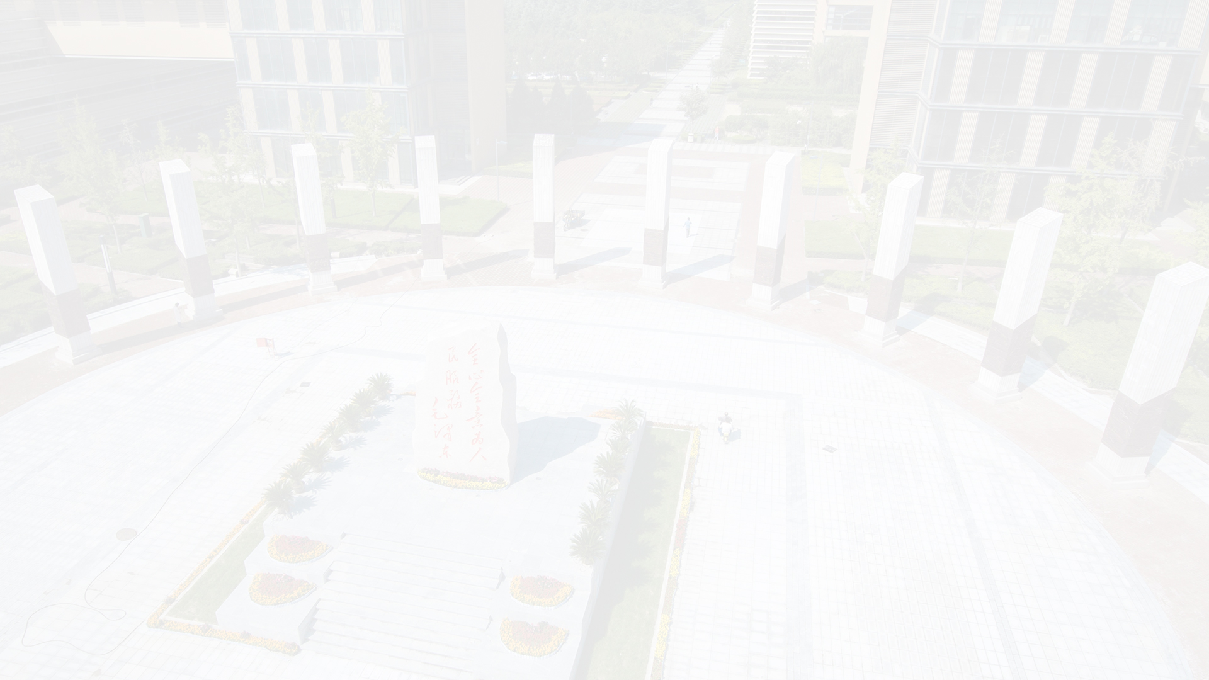
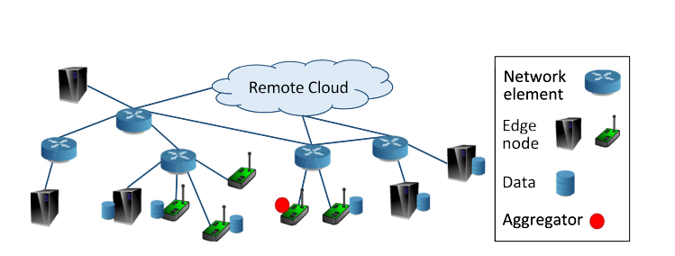
1
背景介绍
资源受限的MEC系统中如何获得最佳学习性能
资源数量动态变化
Figure1 System architecture
边缘计算场景下，Non-IID数据上理论上是否具有收敛性
2

Slide 4
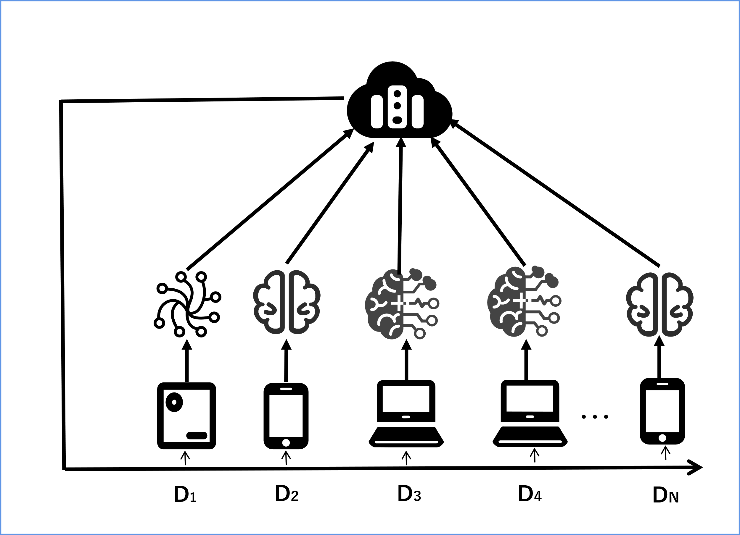
1
背景介绍
局部更新消耗边缘节点的计算资源
全局聚合更新消耗网络的通信资源
全局聚合频率：与全局聚合次数和总迭代次数相关
资源约束条件下，调整全局聚合频率，使得损失函数最小化
3
Figure2 联邦学习流程图

Slide 5
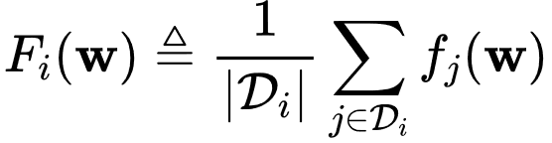
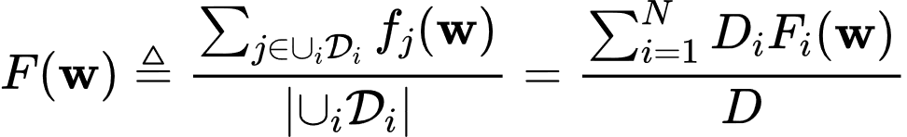
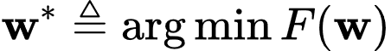
2
理论分析
(1)
(2)
(3)
4

Slide 6
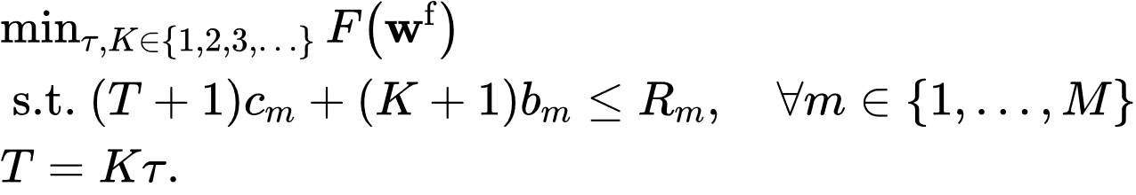
2
理论分析
问题公式化
考虑M种不同类型的资源，包括时间，能量，通信带宽等
每个节点上的本地更新步骤消耗$c_{m}$单位m类型的资源，每个全局聚合步骤会消耗$b_{m}单位$m类型的资源
(4)
5

Slide 7
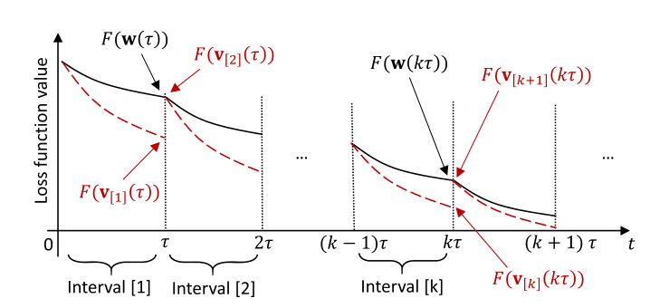
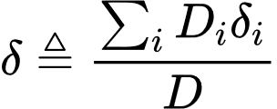
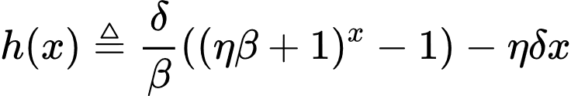
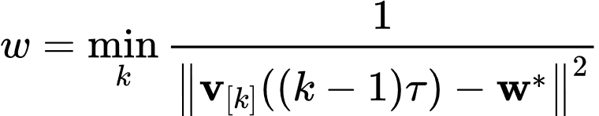
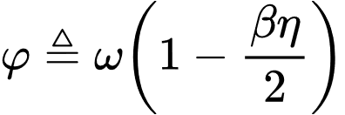
2
理论分析
资源约束条件下，FL的理论收敛性
F(w)满足ρ-Lipschitz条件
F(w)满足β平滑条件
节点的梯度散度
模型总的梯度散度
(5)
6

Slide 8
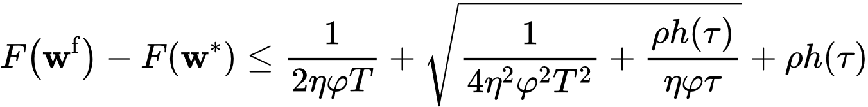
2
理论分析
资源约束条件下，FL的理论收敛性
(6)
(7)
7

Slide 9
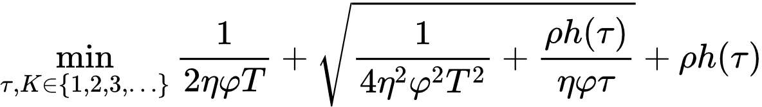
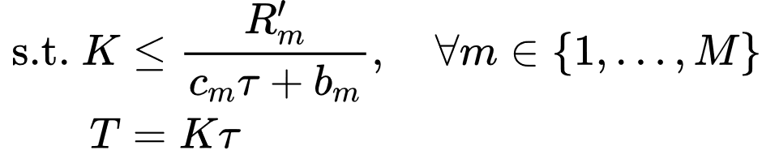
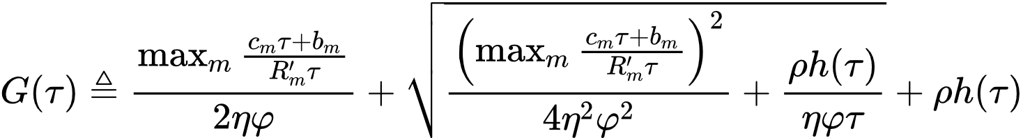
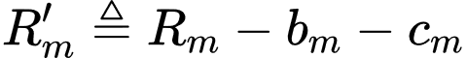
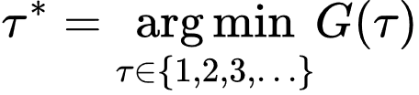
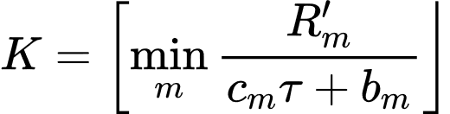
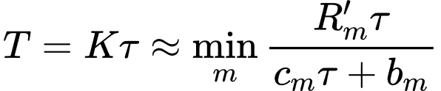
3
算法概述
有限资源下约束下的参数求解
8

Slide 10
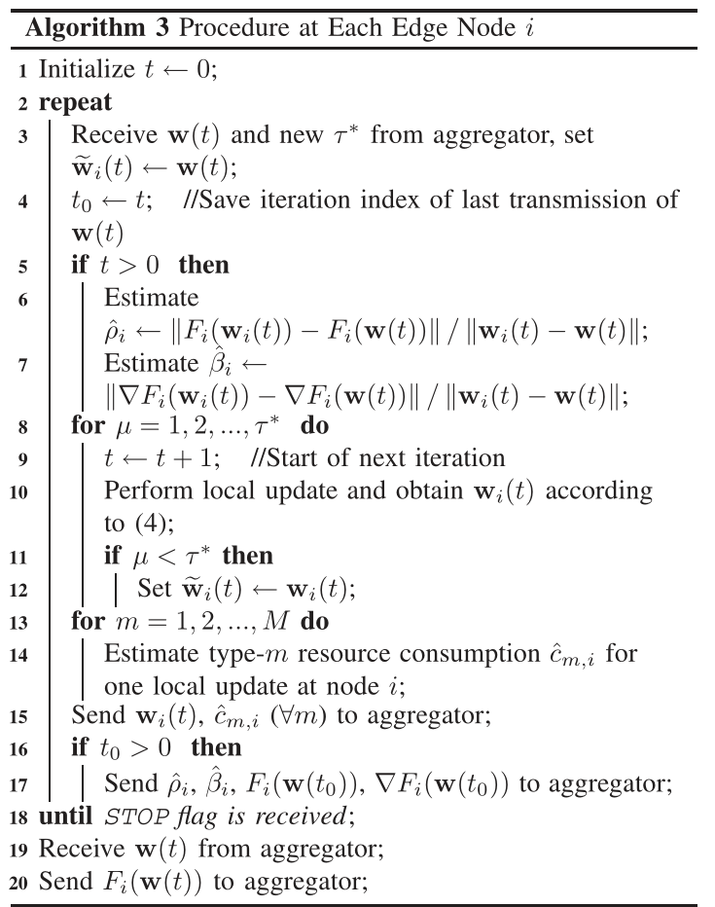
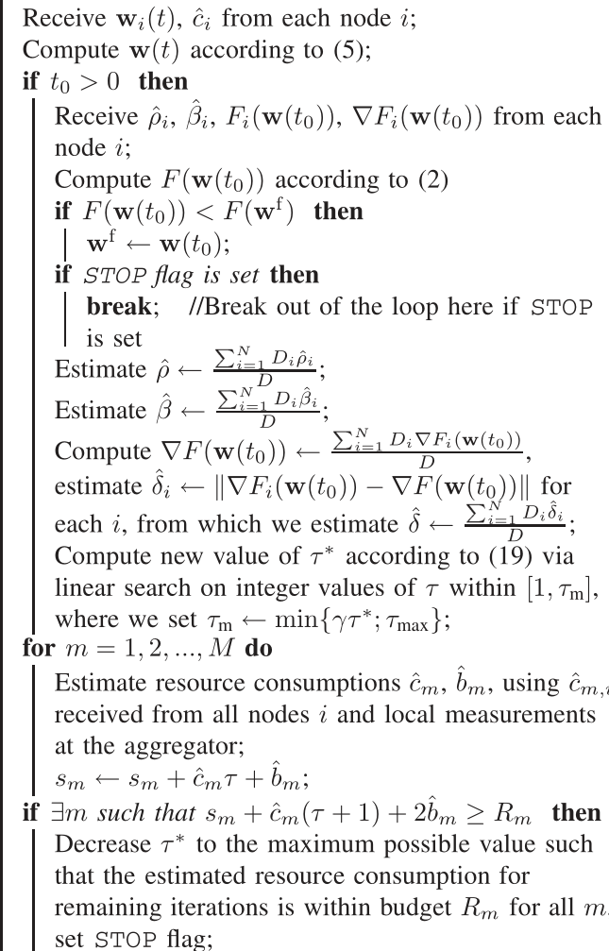
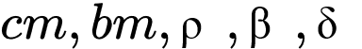
3
算法概述
算法描述
的实时更新
9

Slide 11
4
实验结果
实验环境设置
各个节点的数据分布
真实环境：2台个人主机和3台树莓派设备构成,各个设备之间通过wifi通信
模拟环境：包含5到500个边缘节点和一个或多个聚合器
case1：每个数据样本随机分布到每个节点，每个节点拥有统一的信息。
case2：每个节点的数据标签一样，由于每个节点有多个信息，所以各个节点具有不一致的信息。
case3：每个节点有全部的数据集。
case4：一半的数据像case1一样随机分布，另一半的数据像case2一样，各个节点具有不一致的信息。
时间视为实验单一资源，模拟环境中根据高斯分布随机模拟资源消耗
baseline
(a)中心梯度下降
(b)传统的联邦学习（固定的τ值）
(c)同步分布式梯度下降(相当于τ取1)
模型和数据集
在5个不同的数据集上，测试4个不同模型的精度
SVM的数据集：MNIST-O
线性回归的数据集：一个能量数据集
k-means的数据集：用户知识建模数据集
CNN的数据集：MNIST-O&MNIST-F&CIFAR-10
10

Slide 12
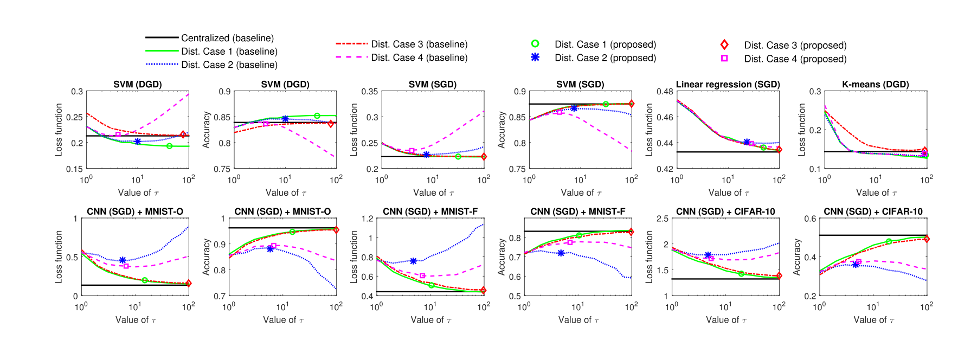
4
实验结果
图3 各个模型在不同情况下不同τ值下的损失函数值与分类精度
11

Slide 13
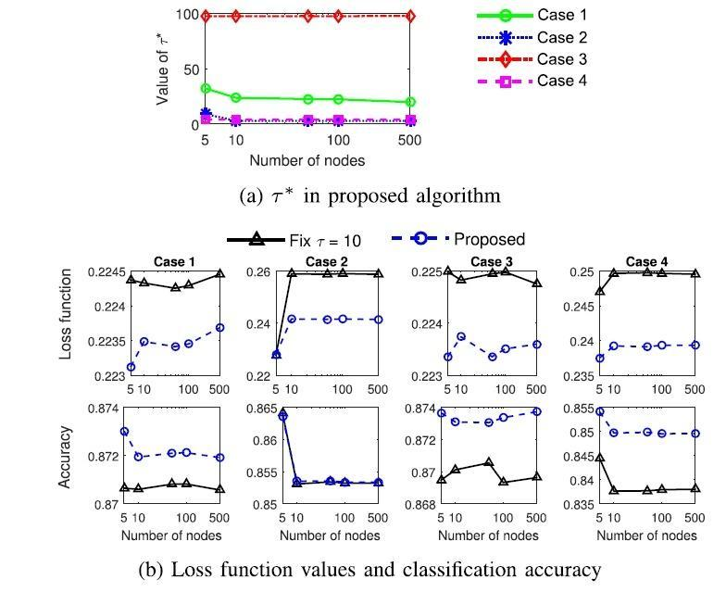
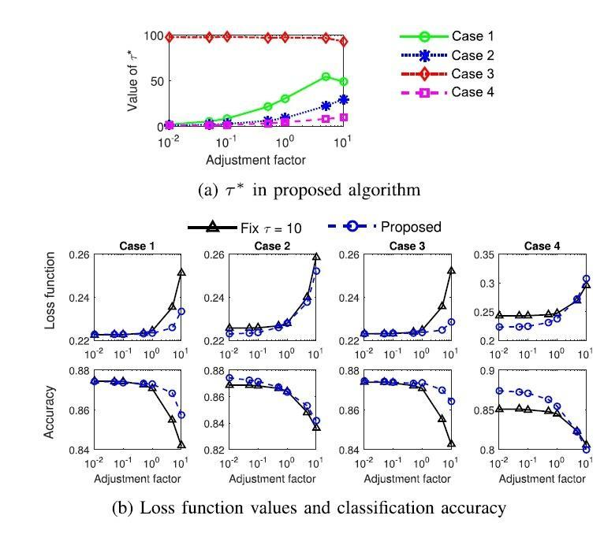
4
实验结果
节点数量影响
全局聚合时间影响
12
图4 不同节点情况下SVM损失值与准确率
图5 不同全局聚合时间下SVM损失值与准确率

Slide 14
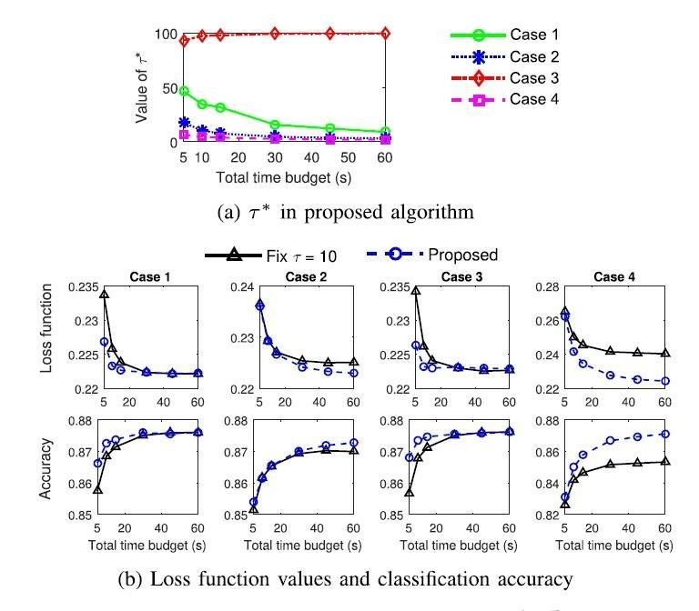
4
实验结果
时间预算影响
τ*值随着总时间预算的减少而减小,当资源预算足够大时，τ*接近于1
所有情况下，性能均优于基线性能τ=10
13
图6 不同时间预算情况下SVM损失值与准确率

Slide 15
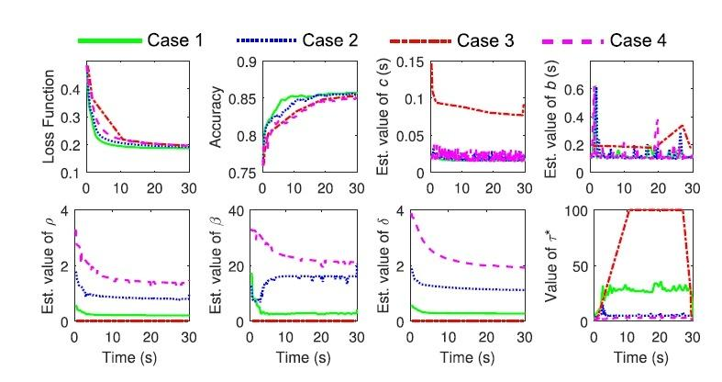
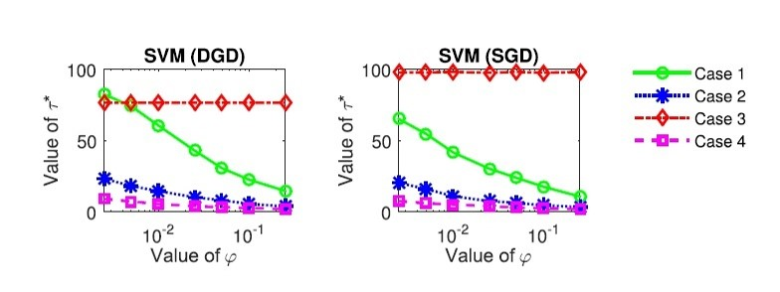
4
实验结果
原型系统运行结果
控制参数φ灵敏度影响
τ∗的值依照对数减少
图7 系统在原型系统上实际运行30秒的实时表现
图8 控制参数φ对τ*的影响
14

Slide 16
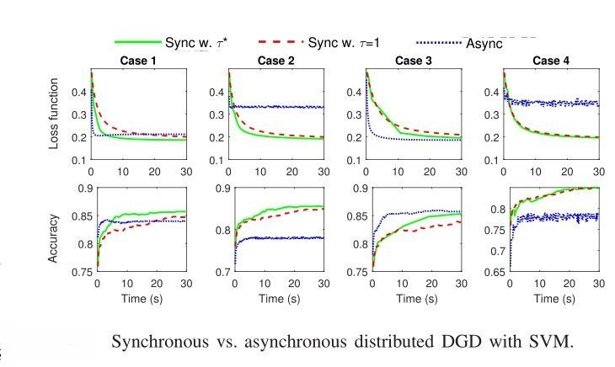
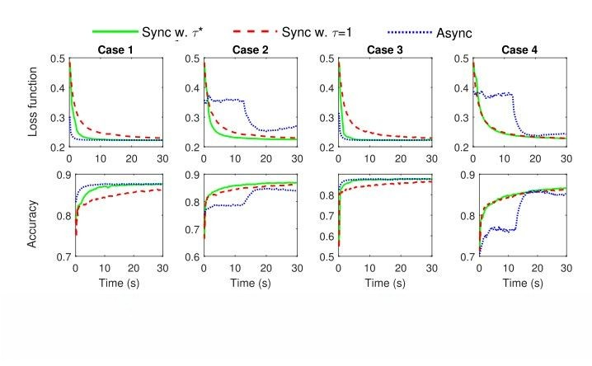
4
实验结果
异步梯度下降比较
图9 同步和异步梯度下降方法比较(SVM/DGD)
图9 同步和异步梯度下降方法比较(SVM/SGD)
14

Slide 17



感谢大家观看
QUESTIONS & ANSWERS

